Slide 1
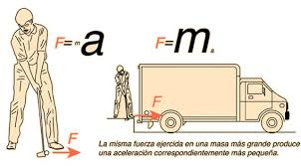
SEGUNDA LEY DE NEWTON
LEY DEL MOVIMIENTO

Slide 2
LEY DEL MOVIMIENTO
La aceleración 𝒂 de un objeto es directamente proporcional a la fuerza neta 𝑭𝒏 que actúa sobre él y es inversamente proporcional a su masa 𝒎. La dirección de la aceleración es la misma que la de la fuerza neta aplicada

Slide 4
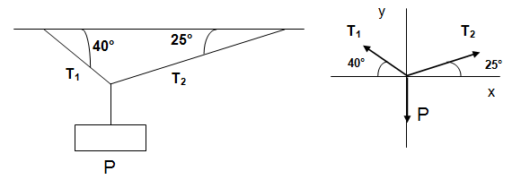
DIAGRAMAS DE CUERPO LIBRE
CUANDO SOBRE UN CUERPO ACTUAN MAS DE UNA FUERZA,COMPRENDEMOS QUE ESTA ECUACION ES VECTORIAL Y POR LO TANTO, PUEDE SUCEDER QUE LAS FUERZAS ACTUANTES LO HAGAN EN DISTINTAS DIRECCIONES.
GRACIAS AL PRINCIPIO DE INDEPENDENCIA DE GALILEO,PODEMOS DESCOMPONER LOS MOVIMIENTOS EN VARIAS DIRECCIONES Y POR LO TANTO, LAS CAUSAS DE ESTOS(LAS FUERZAS) TAMBIEN. ESTO HACEMOS CUANDO CONFECCIONAMOS UN DIAGRAMA DE CUERPO LIBRE.
COLOCAREMOS EL CUERPO SOBRE UN SISTEMA DE COORDENADAS Y DESCOMPONEMOS TODA FUERZA QUE SE ENCUENTRE SOBRE LOS EJES COORDENADOS,HALLANDO UNA COMPONENTE EN EL EJE X Y OTRA EN EL EJE Y.

